Slide 1
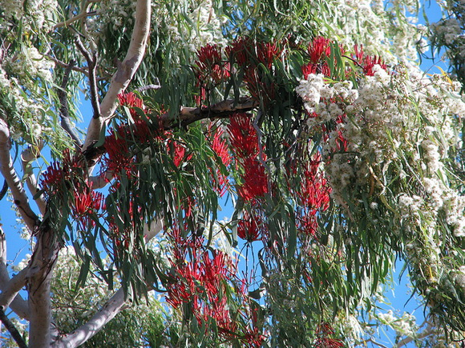
Рослини-паразити
Підготував
Студент гр. ЛС-161
Солодкий Сергій

Slide 2
Відомо, що більшість рослин - фотосинтезуючі автотрофи, однак серед них є багато видів, частково або повністю використовують для свого харчування продукти, створені іншими рослинами, так як черпати продукти готовими енергетично вигідніше, ніж виробляти їх самостійно. За типом паразитування квіткові рослини можна розділити на підлозі паразитів, які зберегли здатність до фотосинтезу, але мінеральні солі і воду отримують від рослин-господарів, і повних паразитів , які втратили також і здатність до фотосинтезу. Як напівпаразити, так і повні паразити зустрічаються стеблові і кореневі .

Slide 3
1. Арцеутобіум, або Можжевелояднік Арцеутобіум (Arceuthоbium) - рід полупаразітіческій чагарників і трав сімейства санталового. Раніше цей рід поміщали в сімейство омелових або сімейство Ремнецветніковие. Синонім наукової назви - Razoumofskya Hoffm Арцеутобіум ялівцевий (Arceuthobium oxicedri) або Можевелояднік© Stan Shebs види 1.Арцеутобіум американський (Arceuthobium americanum) 2.Арцеутобіум / карликова омела (Arceuthobium camplyopodum) 3.Арцеутобіум ялівцевий (Arceuthobium oxicedri) Найбільш відомий вид - Арцеутобіум ялівцевий (Arceuthobium oxicedri M.Bieb.) Висота рослини - від двох до двадцяти сантиметрів. Рослина голе, гілки стислі, членисті; листя дрібні, зростаються в невеликі піхви; квітки поодинокі в пазухах листків, одностатеві, дводомні; тичинкові квітки з 2-5-роздільним відгином; маточкові квітки з двухраздельная оцвітиною. Помилковий плід у вигляді ягоди, блакитний, яйцеподібний. Невеликі, сильно розгалужені паразитні гілки деревенеющіе; листя дрібні, лускоподібний, попарно сидять; рослина вічнозелена.

Slide 4
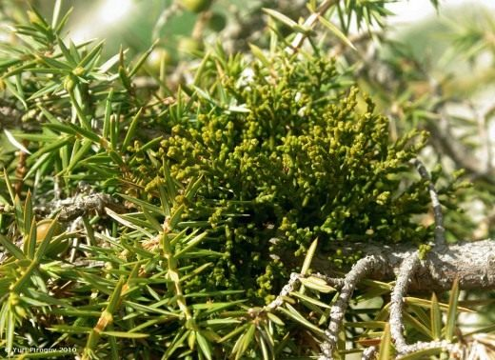
Зустрічається в Криму (гірському), на Кавказі (Західно-Кавказький і Південно-Кавказький райони), в Середній Азії (гірська), Середзем'я, Середня Європа (південь), Балканський півострів, Мала Азія, Турецька Вірменія, Курдистан, Іран, Гімалаї.Паразитує на коренях ялівців, до висоти 2 000-2 500 метрів над рівнем моря. У народі називають "можжевелояднік".

Slide 5
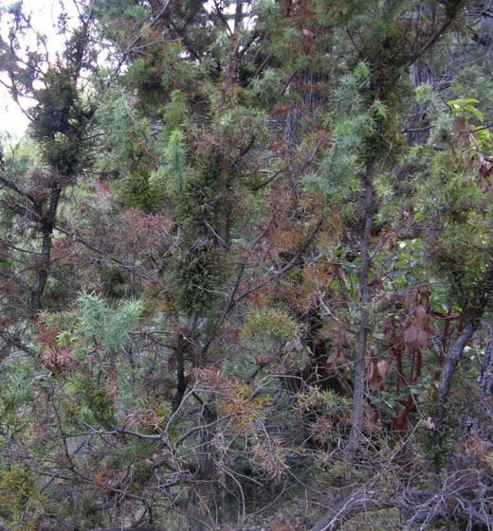
Арцеутобіум Можжевельніково (Arceuthobium oxycedri) Гілки ялівцю колючого, інтенсивно заселені арцеутобіумом

Slide 6
Застосування Стебла і листя арцеутобіума ялівцевого використовують в лікувальних цілях. Рослина містить сапонін, алкалоїди 0,7%, флавоноїди (мирицетин, кверцетин), лейкоантоціани, антоціани (дельфінідіна, ціанідин). У листі знайдено 3-0-глюкозид мирицетин. У плодах- ефірне масло 34-49%, вищі жирні кислоти 8-15% (лінолева, ліноленова). Рослина має протеоціднимі властивостями. Водна витяжка викликає миттєву зупинку і загибель інфузорій. Відвар листя і стебел вживається на Кавказі як протисудомну. Порошок плодів використовується при наривах. Спосіб приготування і застосування: 1 столову ложку подрібнених сухих стебел і листя на 1 склянку води, кип'ятити 5 хвилин, настоювати 1 годину, процідити, приймати 1-2 столові ложки 2-3 рази на день як протисудомну.

Slide 7
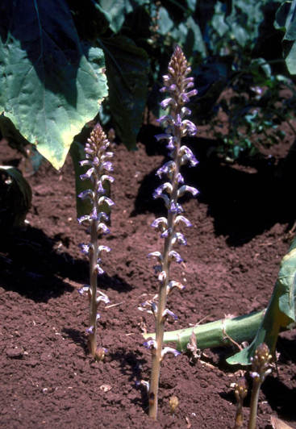
Вовчок соняшниковий (Orobanche cumana Wallr.) Російська назва: Заразиха подсолнечная (Orobanche cumana Wallr.) Клас: Дводольні Родина: Вовчкові (Orobanchaceae ) Спосіб живлення: Паразити Поширення: Лісостеп Полісся Степ

Slide 8
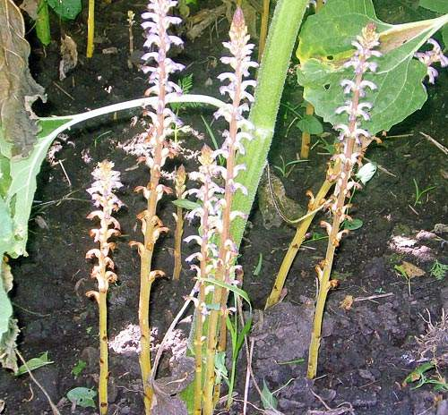
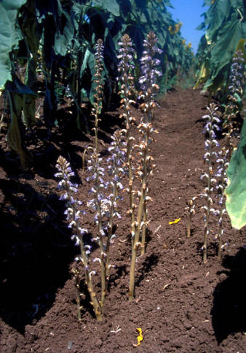

Slide 9
Морфологічна будова Стебло - пряме, нерозгалужене, 10-50 см висотою, біля основи потовщене, бурувате, борошнисто-залозисте, рідко вкрите загостреними цілокраїми або зубчастими лусочками бурого кольору, які є рудиментарними листочками. Суцвіття - квітки в пазухах лусок зібрані в циліндричне суцвіття. Віночок трубчастий, колінчастозігнутий, біля основи білуватий з фіолетово-голубим двогубим відгином Корінь - перетворився на присоски - гаусторії, якими вовчок прикріплюється до рослини - живителя і висмоктує з неї поживні речовини Насіння Плід - коробочка Форма плоду - - неправильна . Розмір плоду - довжина 8-10 мм, Форма насіння - дрібне Розмір насіння - довжина насінини 0,25-0,3, ширина і товщина 0,15-0,25 мм. Колір насіння - темно-коричнева Маса 1000 сім"янок - 0,008-0,01 г Біологічні особливості Максимальна плодючість - 60-100 тис, насінин, які легко переносяться на значні відстані вітром. Життездатність в грунті - 6-10 років Глибина проростання - 20- 25 см і при наявності рослин -живителів заросток прикріплюється до їхнього коріння. Поширення Насіння вовчка проростає під впливом кореневих виділень кукурудзи, сої, льону, але на цих рослинах не паразитує. Уражує соняшник, трапляється на помідорах, картоплі, тютюні, махорці, а з бур"янів - на полинах, ромашці непахучій та інших.

Slide 10
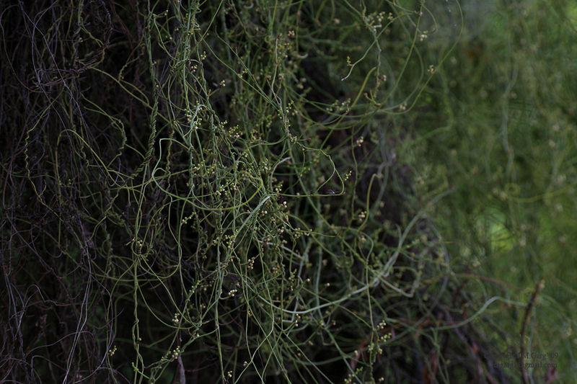
касситов ниткоподібна-вид дводольних рослин роду Cassytha сімейства Лаврові (Lauraceae). Таксономическое назву було опубліковано шведським систематиком Карлом Ліннеєм в 1753 роцІ

Slide 11
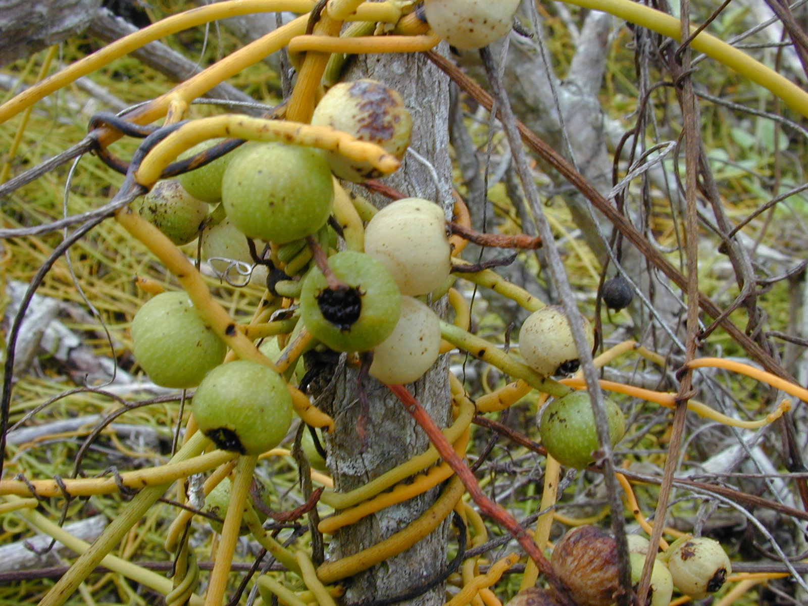
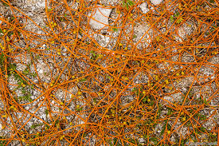

Slide 12
Поширення, опис Рослина-космополіт , широко представлене в країнах Африки, Азії, Північної Америки, Південної Америки і в Австралії. За межами природного ареалу вид натуралізований також в декількох африканських країнах . Типовий екземпляр зібраний в Індії . Стебло (лоза) від блідо-зеленого до помаранчевого кольору, ниткоподібний. Листя дрібне, чергові. Суцвіття - колос, як правило несе більш однієї квітки. Квітки. Плід - кістянка, до 7 мм в діаметрі . Цвіте і плодоносить з травня по грудень . Число хромосом - 2n = 48 . Злісне паразитична рослина , що зовні нагадує представників роду Повилика . Значення: Рослина є інвазивним паразитичним видом, що викликають захворювання сільськогосподарських культур. З іншого боку, воно використовується людиною для отримання гуми, смоли, барвників. Джерело танинов . Місцеві жителі використовують Cassytha filiformis як сечогінний засіб, а також як сировину при виробництві паперу. Фігурує в місцевому фольклорі

Slide 13
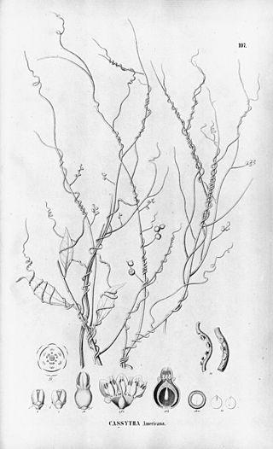
Ботанічна ілюстрація

Slide 14
Ленец бесприцветничковИй (Thesium ebracteatum) - сем. Санталовые (Santalaceae). Довольно редкое і окреме рослина - його найближчий родич серед місцевих видів можна назвати омелу, полупаразитний куст. Ленец обладает аналогічною здатністю, тільки в відмінності від омели це виявити не так-то легко. Просто деякі його коріння присасываются до корней сусідніх трав, запозичуючи у них трохи води та живильних речовин. Крайня обмеженість розповсюдження ленця не дозволяє говорити про те, що він могло принести помітний вред іншим рослинам. Скоріше, в наших краях можна тільки дивитися на виявлення цього вигляду - мабуть, він занесений в Красну книгу. Цветение відбувається в мае, в цей час помітити ленец легше всього. Ці фотографії зроблені в обочині залізної дороги, що йдущей в бік Бровар.

Slide 15
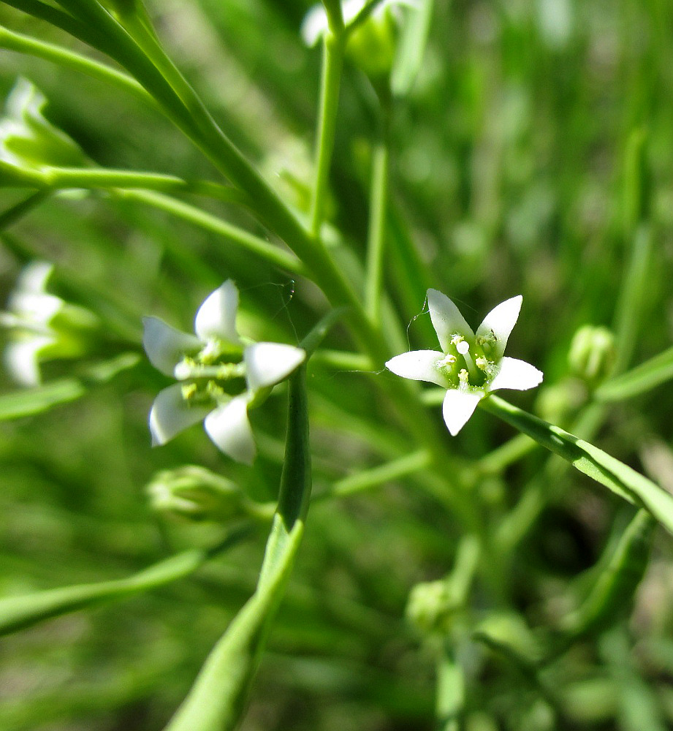
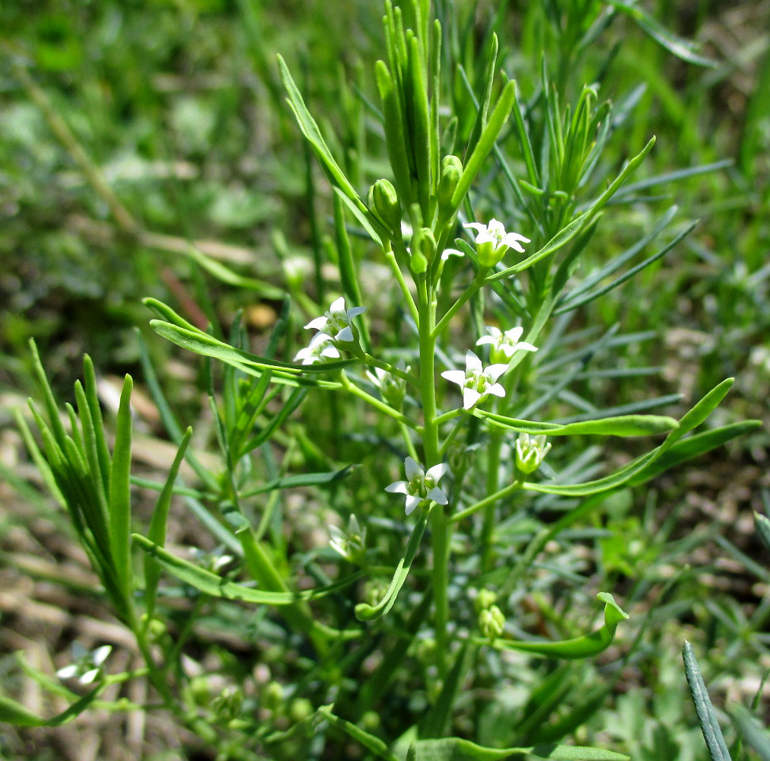

Slide 16
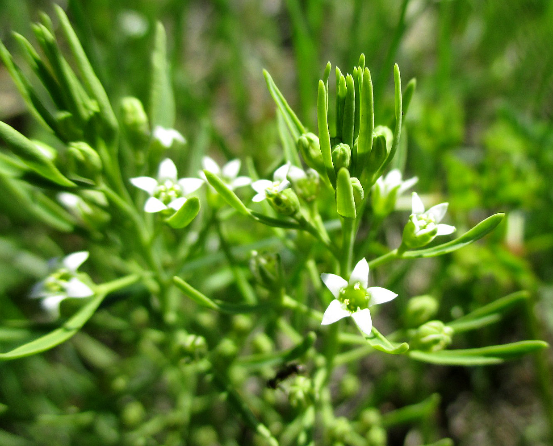
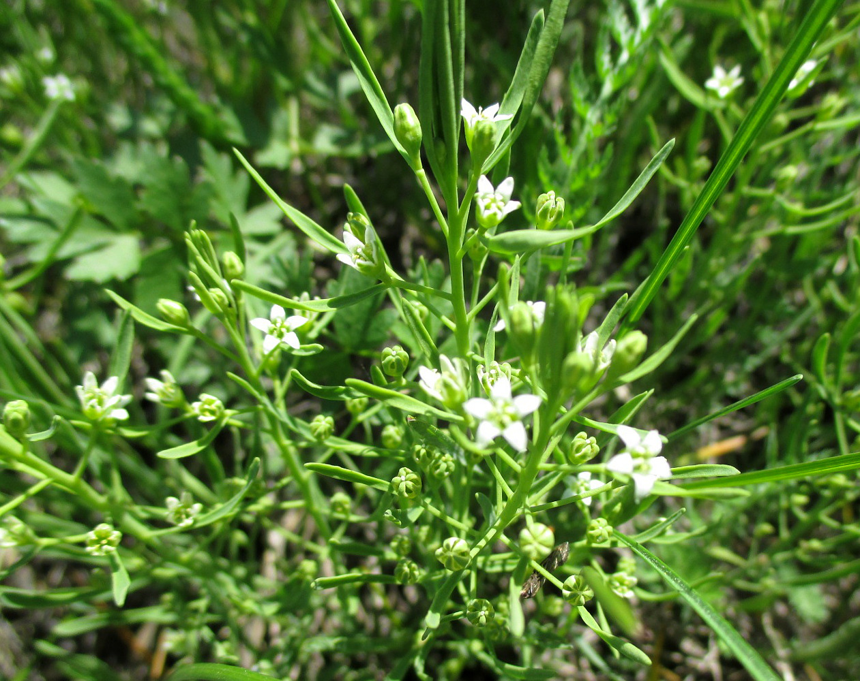

Slide 17
Леннонові(лат. Lennoaceae) - сімейство рослин-паразитів порядка Бурачникоцветные (Boraginales) Ботанічне опис: Многолетние, мясистые, с жёлтыми или коричневыми стеблями, трав'янисті рослини, позбавлені хлорофілла і справжні листя. Розвиток протікає в основному під землею, на поверхні грунтів цвітіння цих рослин з'являються лише в період цвітіння та плодоношення. Корневые структури двох типів. Направляючі корни, досить грубі, м'ясисті і не утворюють гаусториев, основна функція яких - пошук нових родин рослин-господарів. Коли направляючий корень наближається до коренеплоду рослини-хазяїна, на неї з боку контакту виникають корнеподібні гаусториеобразующие органи, які вроджуються в тканину кореня та встановлюють контакт з проводящей системою рослини-хазяїна. Генеративні врожаї звичайно дуже м'ясні і ломкі і покриті великими товстими коричневими чешуями. Цветки збираються в більш-менш компактні соцветия типу голови. Соцветия розташовані майже на поверхні землі. Цветки актиноморфні або слабкі зигоморфні, червоні або фіолетові кольори, обоеполи. Чашечка складається з 4-8 (10) довгих долей, які можуть з'єднуватися в різному ступені між собою і з цветоложем.

Slide 18
Венчик из 5-8 сросшихся лепестков. Тычинок 5-10, прикреплённых к долям венчика. Гинецей из 6-15 плодолистиков, с простым столбиком, увенчанным головчатым рыльцем; завіса верхня, з числом гніздів, що вдвічі перевищує число плодолістиків, з 1 сім'язачком у кожній гнізді. Плод - мясистая коробочка. Семена з шаровидним недиференційованим зародком і з эндоспермом. Распространение и экология: Зустрічаються в південно-західних областях Північної Америки та в Колумбії. Обитают в пустинних областях і паразитують на бруківки складних квітів; види лумоноса, кротона, молоча, эригонума, трибулуса та інших рослин. Хозяйственное значення і застосування: Індієці в місцях поширення цих рослин вживають в їжу їхні підземні органи, зокрема направляючі корені, запекаючи їх подібно до батату. Фолісма сонорська (Pholisma sonorae) колись була важливою харчовою рослиною для місцевих індіанців. Таксономія: Cемейство включає 2 рода [3]: Ленноа Лекс. - Ленноятипус, поширене в Мексиці, Колумбії та Венесуелі. Pholisma Nutt. Ех Гак. - Фолісма, распространена в Каліфорнії.

Slide 19
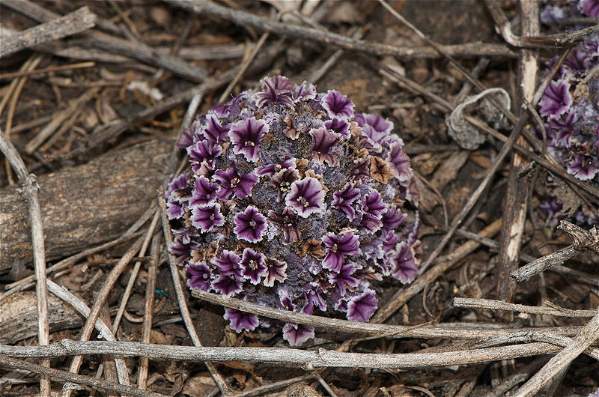
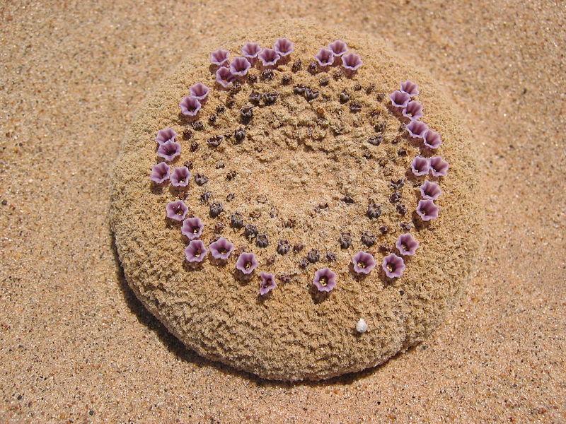

Slide 20
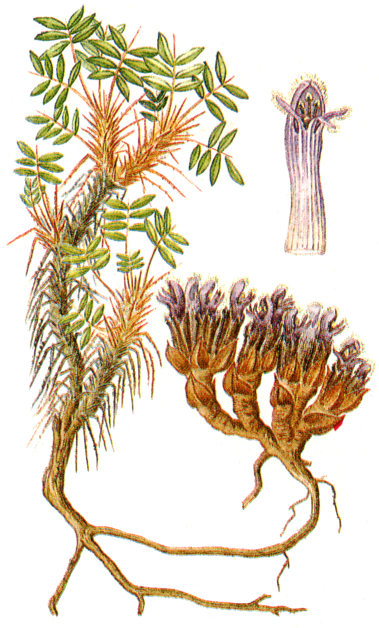
Маннагеттея Гуммеля
(лат. Mannagettaea hummelii) - вид трав'яних паразитарних рослин роду Маннагетея (Mannagettaea) сімейства Заразиховые (Orobanchaceae).

Slide 21
Ботанічне опис: Паразит, паразитирует на видих родів Карагана і Іва . Стебли висотою 2-7 см, сильно укорочені, майже голі, покрыті яєцевидними чешуями. Соцветие щитковидное, с 4-15 сближенными сидячими квітками. Чашечка довжиною 17-20 мм, терптову, длиннотрубчата, з 4-5 зубцями. Прицветники широкояйцевидные, по краю курчавоволосистые, розташовані по краям чашечки, часто зібрані при підставі в 2 сусідніх квітах. Прицветнички лінійні. Венчик трубчатий, тёмоно-фіолетовий колір, довжиною 20-30 мм. Верхня губа цільна, шлемообразная; нижня губа рассечённая на три долі . Гинецей состоит из 2 или 3 плодолистиков . Цветёт в июне - июле, плодоносит в липні – серпні. Екзоохоор. Плод - нескрівающаяся коробочка еліптичної форми, яка ослизує, поступово руйнується. Семена округлые, оборотнеяцевидные, чёрные, со слабим блеском. Екологія та розповсюдження. Обитает в гірничо-лісовому та високогірному поясах в поймах річок, зарослих кустарників, приречних живих і лісово-соснових лісів [4], зустрічаючись одиничними екземплярами. В Росії зустрічається в республіках Тува і Бурятия. За межами Росії мешкає в Північній Китаї.

Slide 22
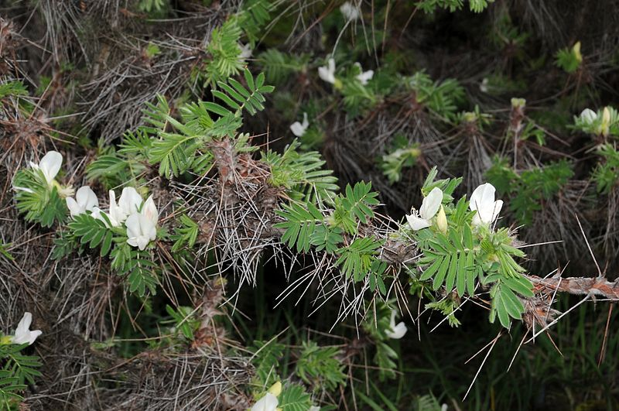
Охранный статус: Занесена в Красну книгу Росії і регіональні Красні книги Туви і Буряті [7]. Фактори вимирання є повна залежність рослин-господарів, розлив і зміна русла річок, лісові пожежі та випас тварин, вирубка лісу.

Slide 23
Марьянник (лат. Melampýrum) - род однорічних полупаразитних рослин сімейства Заразиховые (Orobanchaceae). Ботанічне опис:Однолетні, полупаразитні рослини, голі або опушённые. Корни слабкі, неглибокі, але на них є кріпосні присоски, якими маріанець прикріплюється до інших рослин і виссує з них воду та натуральні речовини. Стебли прямі, більш-менш ветвістые. Листя зелене, супротивне, ланцетні, лінійні або яєчні, більша частина остроконечні, цільнокрайні або верхні за основи висічені, майже сидячі або короткі, 1-2 мм довжина черешків. Цветки більш-менш крупні, сидячі або на голих або опушуваних квіткових ногах у пазухах великих прицветніків, зібрані вгорі стебла та його ветви в колосовидні або кистевидные соцветия. Прицветні яйцевидно-або лінійно-ланцетні, більша частина по боках вирізанно-зубчаті або щето-зубчаті, рідкісно цільнокрайні. Чашечка трубчато-колокольчатая, чотиризубчатая, голая або опущенна, верхні зуби іноді крупніше, всі гострі, рідкі тупые. Венчик двугубий, голий або більша частина коротко опущенний, з циліндричною, тонкою, вгору поступово розширюється, виставляється, в основу трохи розширеною трубкою;

Slide 24
верхняя губа шлемоведная, сжатая с боков, с узкими, отвороченными наружу краями; нижня губа трохи перевищує верхню, відтопірену, в підставі з двома бугорками (випуклинами) і трьома короткими, рівними лопастями нагорі. Тычинок четыре, из них две более длинные, прикрепленные в верхній частині трубки; пыльники сближенные, майже вертикальні, двогнёздные, гніздо при підставі з остроконечными придатками, по верхній краю довгі бідаті. Пестик один, з двугнёздной завязью і нитевидным, длинним, загнутым наверх по столбиком, гладким или в верхней части опушённым, з головчатим рильцем. Коробочка сплюснутая, яйцевидная або полушаровидная, гладна або закрита маленькими волосками, тупая або остроконечна, двогнездная, гніздоразрывная, розкривається з однієї передньої сторони або з двох сторін, з одним або двома семенами в кожній гнізді. Семена 4 мм довжиною, 1,5-2 мм шириною, еліптичні або довгі, майже трёхгранные, гладкие, с присемянником. Росположення: Встречаються в Європі, Азії та Північній Америці. Наиболее известный на территории Росії вид - марьянник дубравний (Melampyrum nemorosum), або Иван-да-Марья. Екологія: Мар'янник, поселяючись поруч з муравейником, розсипає навколо своїх семенів, схожих на муравйовні куколки. Муравьи, приймаючи їх за своїми потомствами, втягуються в свої нори, де ці сім'ї ростуть і ростуть, оточені турботою муравйов. Муравьи же харчуються м'ясними приданками (елайососами), якими забезпечені сімені маріанни.

Slide 25
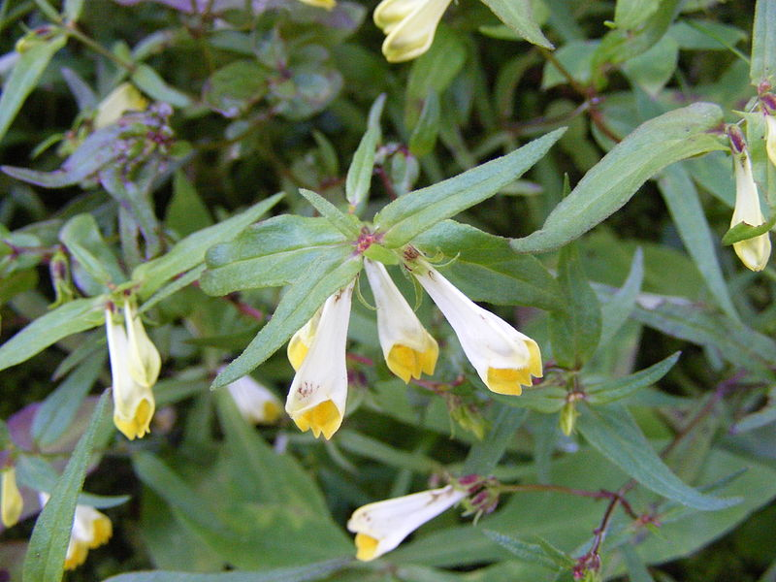
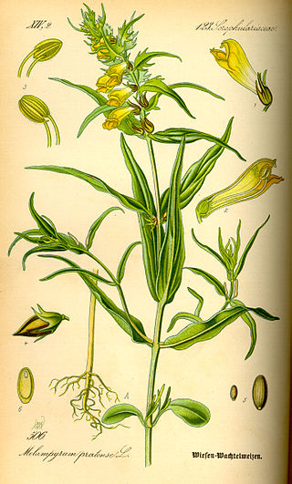

Slide 26
Подладанник (лат. Cytinus) - родина паразитичних квіткових рослин сімейства Підладнанні (латині Cytinaceae). Види цього роду не містять хлорофілла і можуть харчуватися лише за рахунок рослини-хазяїна. Подлядарник паразитует тільки на ладанні (лат. Cistus) і галіміуме (лати. Halimium), рослини сімейства Ланданічні (латиноамериканські). Несколько видів роду виростають у Середземному морі, Південна Африка. Можливо, на Мадагаскаре обитают неоткрытые ще виды этого рода. Ботанічне опис: C. capensis і C. sanguineus - дводомні рослини, а C. hypocistis (подладанник жёлтый) - одноденний. Последний вид вражає головним чином Halimium halimifolium і Cistus monspeliensis в Португалії. Систематическое положение: Раніше підрядник включився в паразитичну сім'ю Раффлезієвих (лат. Rafflesiaceae), але зараз він, як і родина Bdallophytum, розглядається в складі сімейства Підладанні (латині Cytinaceae). Використання: Молодые побеги C. hypocistis використовуються як заменитель спаржи, а екстракт застосовується для лікування дизентерій, пухлини в горлі і як в'яжущее средство. С. Рубар також съедобен, він застосовується в народній медицині як засіб, стимулююча менструація.

Slide 27
Види По информации базы данных The Plant List (на июль 2016) род включает 8 видов^{[2]}: Cytinus baronii Baker f. Cytinus capensis Marloth Cytinus glandulosus Jum. Cytinus hypocistis (L.) L. ^{typus} — Подладанник жёлтый Cytinus malagasicus Jum. & H.Perrier Cytinus ruber (Fourr.) Fritsch — Подладанник красный Cytinus sanguineus (Thunb.) Fourc. Cytinus visseri Burgoyne

Slide 28
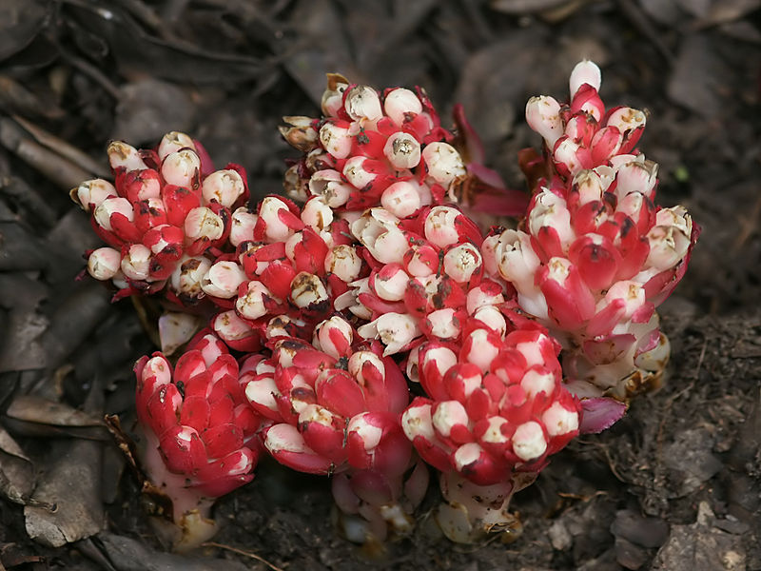
Подладнік червоний

Slide 29
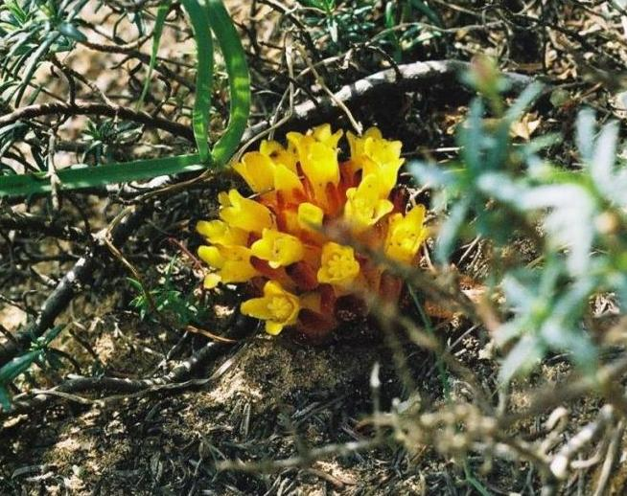
Подладнік жолтий

Slide 30
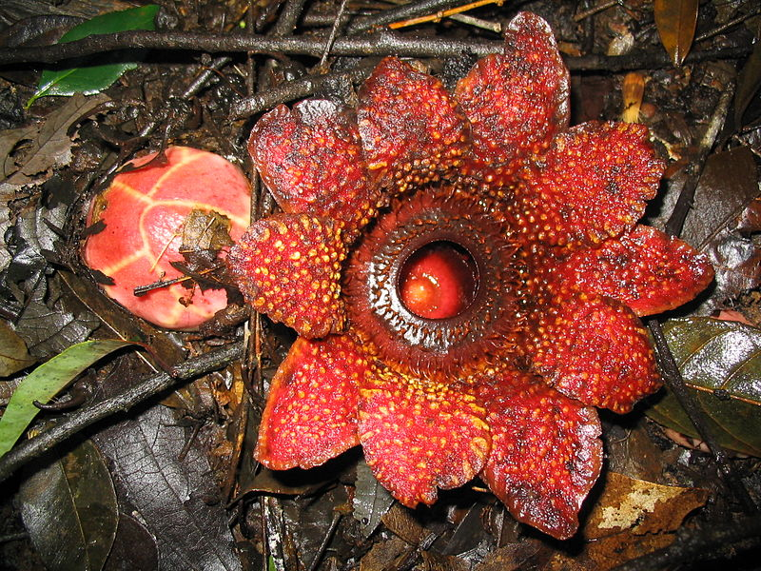
Кінець

